Slide 1

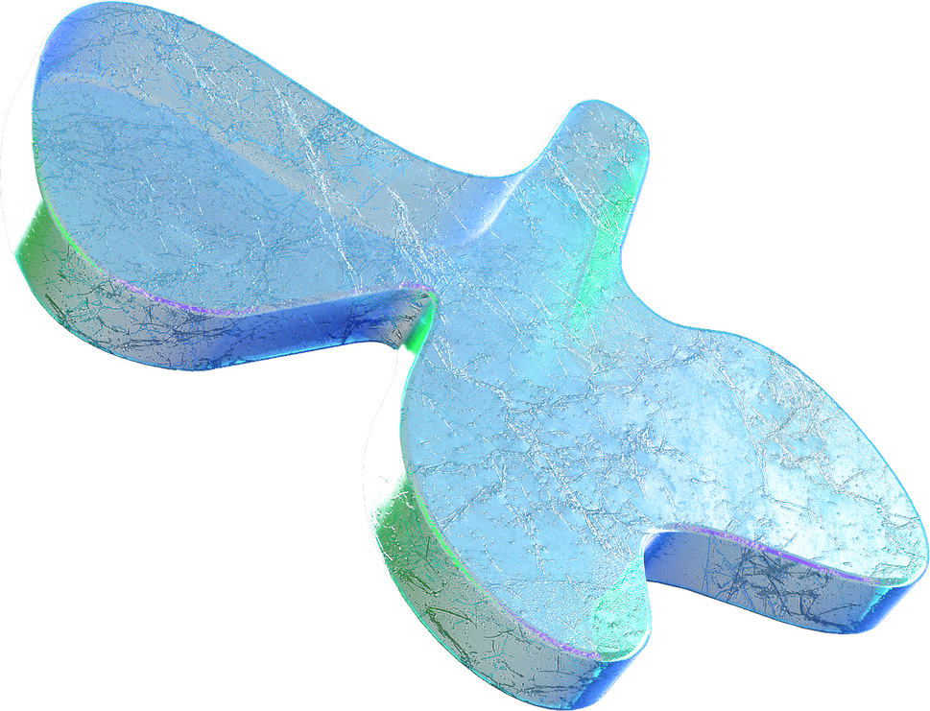
Розробка базового вебпроєкту ‘VofkPizza’
Група ІПЗ-22
Робота 5 учасників:
Анікєєнка Миколи
Скупейко Юлії
Старикової Юлії
Ткачук Евеліни
Ярути Анни
1

Slide 2

Опис проєкту
Шапка сайту
Меню страв
Кошик
Зворотній зв'язок
Сторінка з акціями
Реєстрація/Вхід
Адаптивний дизайн
Прапор Італії
База даних
Технології, що використовувались
1. Мова програмування
Python
2. Фреймворки та бібліотеки
Flask
3. Фронтенд-технології
HTML
CSS
4. База даних
SQLite
5. Інструменти розробки
GitHub
Технології контейнеризації
Docker
Іструмент для тестування API
Postman
Інструмент управління проєктами
Jira
2

Slide 3
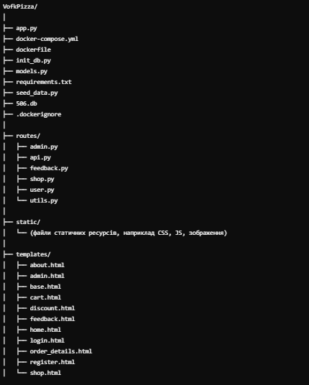

Архітектура проєкту
Структура проєкту включає в себе організацію файлів і папок, яка визначає, як різні компоненти системи взаємодіють між собою.
Схема структури проєкту
3

Slide 4
Архітектура проєкту
users
+----+------------+----------------------+-----------------+---------------------+
| id | username | email | password_hash | created_at |
+----+------------+----------------------+-----------------+---------------------+
| 1 | user1 | user1@example.com | <hashed_password> | 2024-12-01 12:00:00 |
| 2 | user2 | user2@example.com | <hashed_password> | 2024-12-01 14:00:00 |
+----+------------+----------------------+-----------------+---------------------+
feedback
+----+------------+----------------------+-----------------------+---------------------+
| id | name | email | message | created_at |
+----+------------+----------------------+-----------------------+---------------------+
| 1 | User One | user1@example.com | Класна піца! | 2024-12-01 12:30:00 |
+----+------------+----------------------+-----------------------+---------------------+
orders
+----+----------------------+----------------------+------------+---------------------+
| id | email | address | status | created_at |
+----+----------------------+----------------------+------------+---------------------+
| 1 | user1@example.com | 123 вул.Піца | В очікуванні | 2024-12-01 12:30:00 |
+----+----------------------+----------------------+------------+---------------------+
order_details
+----+----------+----------------------+----------+-------+------+
| id | order_id | product_name | quantity | price | ... |
+----+----------+----------------------+----------+-------+------+
| 1 | 1 | Піца Маргарита | 2 | 120 | ... |
+----+----------+----------------------+----------+-------+------+
products
+----+---------------------+-------+----------------------------------+-----------------+---------------------+
| id | name | price | ingredients | category | image |
+----+---------------------+-------+----------------------------------+-----------------+---------------------+
| 1 |Піца Маргарита | 120 | Томатний соус, сир моцарелла, базилік | Піца | static/img/pizza_1.png |
+----+---------------------+-------+----------------------------------+-----------------+---------------------+
discounts
+----+------------------+--------------------------------------+-------------------+---------------------+---------------------+
| id | name | description | discount_percentage| start_date | end_date |
+----+------------------+--------------------------------------+-------------------+---------------------+---------------------+
| 1 Новорічний розпродаж | Знижка 20% на всю піцу | 20 | 2024-12-01 00:00:00 | 2024-12-31 23:59:59 |
+----+------------------+--------------------------------------+-------------------+---------------------+---------------------+
Опис основних компонентів проєкту
1.Flask
2.Маршрути
3.Шаблони
4.База даних
5.Сесії
6.Docker
7.Файли конфігурації
База даних
4

Slide 5
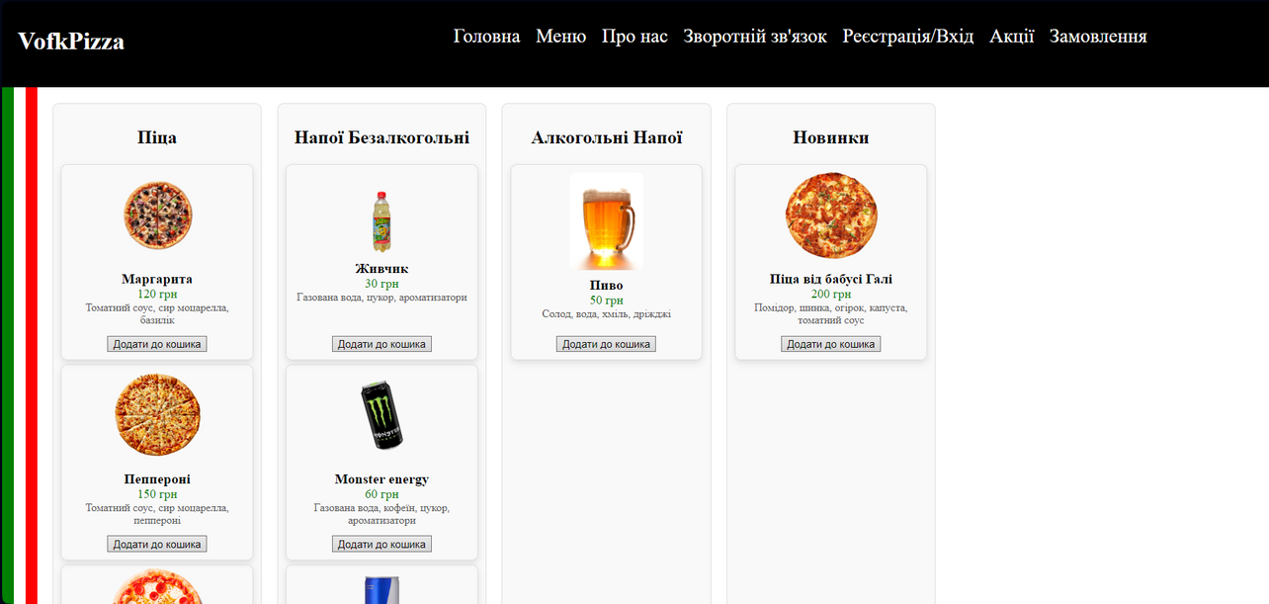
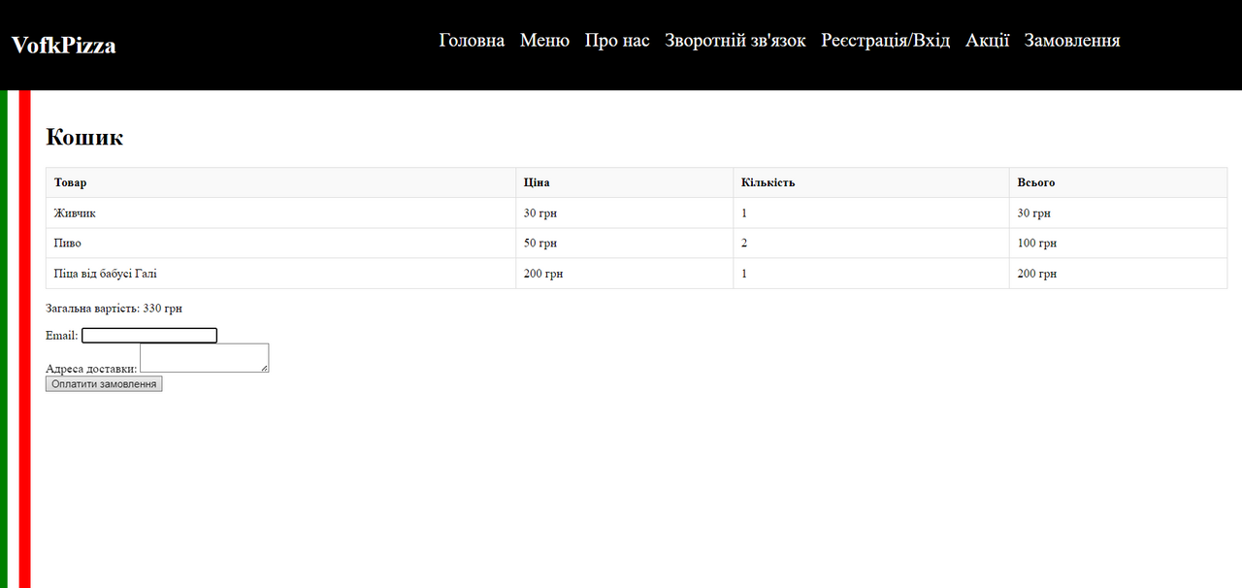
Реалізовані функції
Перегляд меню
Оформлення замовлення
Додавання товарів до кошика
5

Slide 6
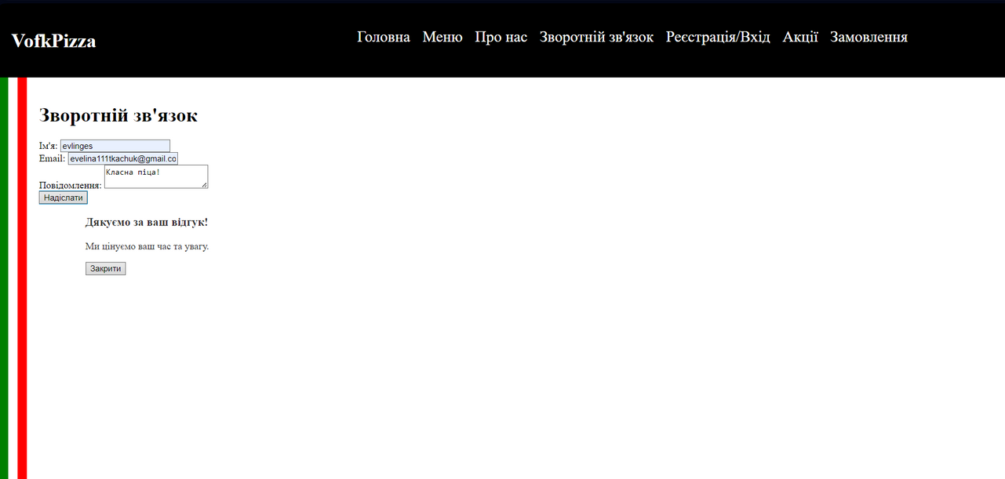
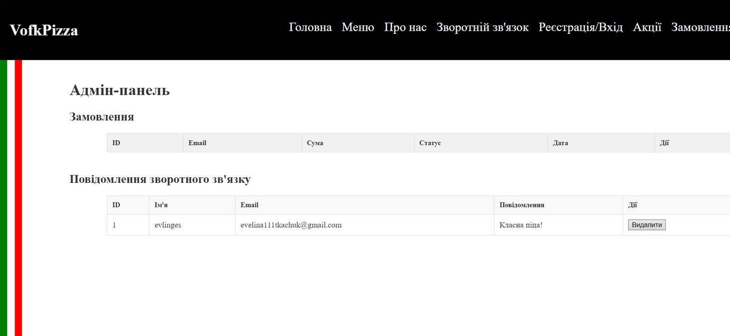
Вписування даних на сторінку, побачивши їх у адмін панелі
Демонстрація ключових функцій
6

Slide 7
Покращення та доробки
СПИСОК ВИПРАВЛЕНИХ ПОМИЛОК |  | ДОДАНІ НОВІ ФУНКЦІЇ |  | ПОКРАЩЕННЯ UI/UX
Наявні помилки були в розробці дизайну, які були виправлені |  | Була додана нова сторінка ‘Акції’ Зроблена заготовча під реєстрацію вхід |  | Пропуск оптимізації коду
7

Slide 8
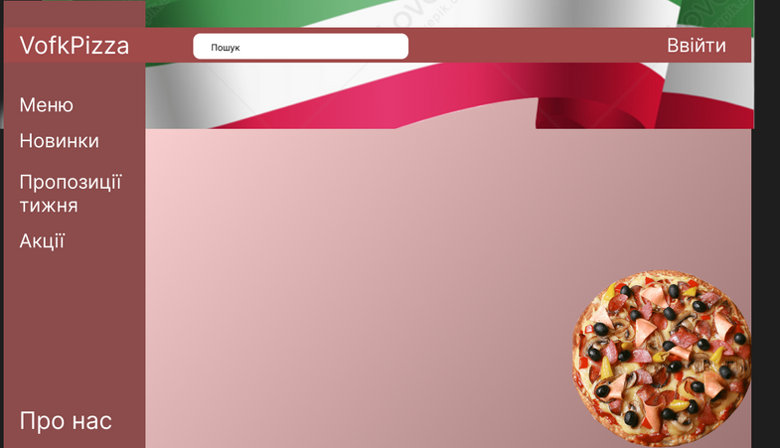
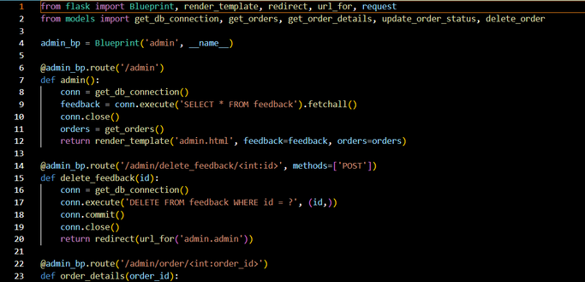
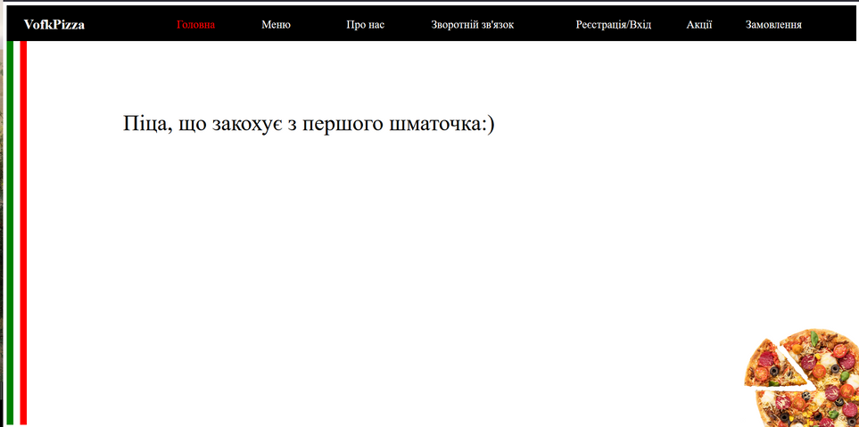
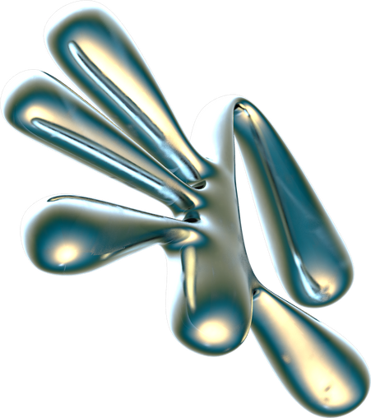
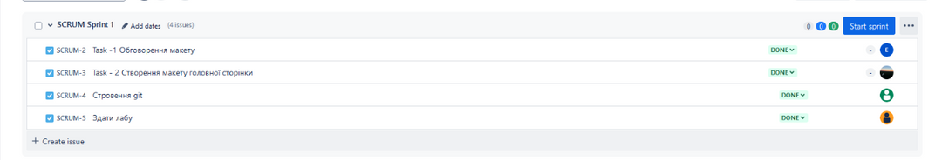
Командна робота
За розподіл обов'язків були відповідальні:
Анікєєнко Микола
Ярута Анна
Розробка першого дизайну за допомогою Figma:
Анікєєнко Микола
Розробка остаточного дизайну за допомогою Figma:
Ярута Анна.
Верстка основного вигляду сторінки сайту за допомогою HTML/CSS:
Ярута Анна; допомога з багами: Анікєєнко Микола
Створення та підключення реляційної БД за допомогою SQLite: Анікєєнко Микола
Розробка сторінки меню, її базовий функціонал: Ткачук Евеліна
Створення функціональної частини сторінок "Admin", "Feedback":
Анікєєнко Микола
Old
Створення функціональної частини сторінки "Реєстрація/Вхід":
Анікєєнко Микола
Створення та підключення бази даних: Анікєєнко Микола
Контейнеризація: Анікєєнко Микола
Допомога з пошуком та виправленням багів: Ярута Анна
New
Виправлення та покращення загального вигляду всіх сторінок: Ткачук Евеліна
Створення презнтації: Ткачук Евеліна
Допомога: Ярута Анна, Анікєєнко Микола
Допомога з виглядом вище зазначених сторінок: Ткачук Евеліна, Старикова Юлія.
8

Slide 9

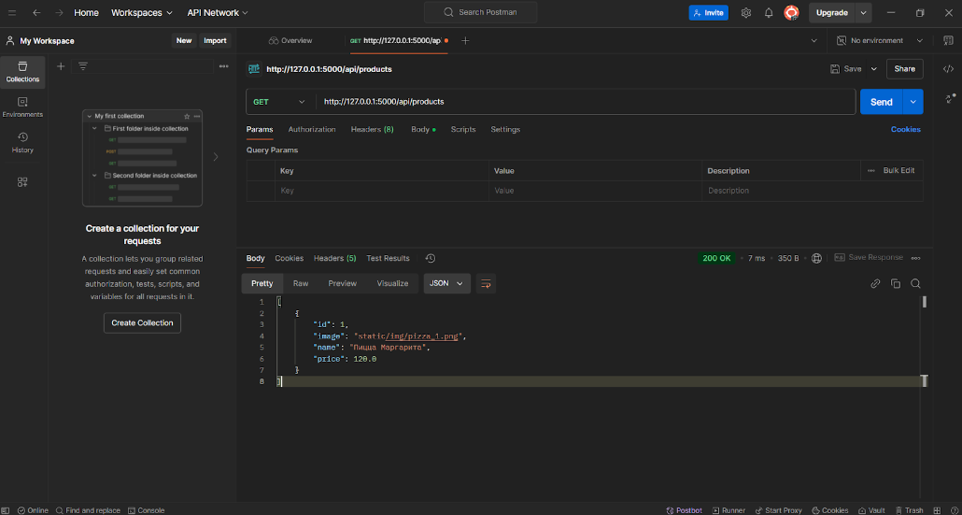



Командна робота
Використані інструменти для спільної роботи та комунікації:
Підключення API: Анікєєнко Микола
Тест API та Створення документації: Ткачук Евеліна
9

Slide 10

Технічні аспекти
Особливості реалізації складних компонентів та обробка помилок
ОБРОБКА ПОМИЛОК В API
Однією з важливих частин реалізації є обробка помилок, особливо в API, де виконуються операції з базою даних, додаванням та видаленням замовлень і відгуків.
ВАЛІДАЦІЯ ДАНИХ ПРИ СТВОРЕННІ ЗАМОВЛЕНЬ ТА ВІДГУКІВ
Перед тим, як додати замовлення чи відгук у базу даних, система перевіряє наявність усіх необхідних полів у запитах.
VofkPizza
10

Slide 11






Висновки
Під час розробки вебпроєкту були досягнуті навички такі як:
Розробка функціонального веб-застосунку
Інтеграція з базою даних
Розробка API для взаємодії з фронтендом
Обробка помилок та валідація даних
Тестування та документування
11

Slide 12

Висновки
Плани з подальшого розвитку обширити свої здобуті навички в HTML, CSS, СУБД та ін.
Висновки щодо командної роботи:
Чіткий розподіл обов’язків
Ефективна комунікація
Навчання та обмін знаннями
Результат командної роботи
Також обширення функціоналу у вебпроєкті: розширення асортименту, Створення мобільного додатку та ін.
12

